Slide 1
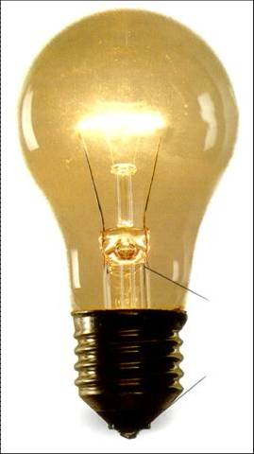
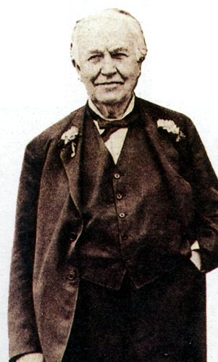
爱迪生是举世闻名的美国电学家和发明家，他发明了电灯、留声机等。他一生共有约两千项发明创造，为人类的文明和进步作出了巨大贡献。
天才那就是百分之一的灵感加上百分之九十九的汗水 。
爱迪生

Slide 2
dí táng xìng
lán yán liù chì
qū jiǎn huǎng wù
爱迪生 亮堂 急性
阑尾炎 一溜烟 斥责
委屈 检查 恍然大悟
夸奖 煤油 团团转

Slide 3

爱迪生是一位伟大的发明家，他从小就爱动脑筋，常常想出一些好主意。有一次，他靠自己的聪明救了妈妈的命。
爱
动脑筋
聪明

Slide 4

那一年，爱迪生刚满七岁。一天，妈妈突然肚子痛，疼得在床上直打滚。爸爸急忙骑马到几十里外请医生。太阳快要落上的时候，医生终于来了。
突然
直打滚
急忙

Slide 5

一检查，妈妈得的是是急性阑尾炎，需要马上做手术。上医院已经来不及了医生决定在家里做手术。
急性
马上

Slide 6


阑尾炎 是一种常见的外科疾病，俗称“盲肠炎”。发作时右下腹会很痛。突然发作的又非常严重的叫急性阑尾炎，如果不及时治疗，是非常危险的，甚至会导致死亡。

Slide 7
环顾四周
迟疑
医生环顾四周，迟疑了片刻，说：“房间里光线太暗，没法做手术。”
爸爸说：“那就多点几盏油灯。”
医生还是摇摇头，
摇摇头
连连说不行。
大家急得
团团转。

Slide 8

突然，爱迪生一溜烟似的奔出大门。不一会儿，他回来了，捧着一面明晃晃的大镜子，身后还跟了好几个小男孩，每个人都捧着一面大镜子。

Slide 9

liù
liū
一溜烟
溜
溜冰
huǎng
明晃晃
晃
sì
似乎
huàng
晃荡
似
shi
似的

